Slide 1
Název školy: | Základní škola, Hradec Králové Milady Horákové 258
Autor: | Mgr. Lukáš Dubrovský
Název: | VY_32_INOVACE_08_03A_Středočeský kraj
Téma: | Zeměpis České republiky
Registrační číslo projektu: | CZ.1.07/1.4 .00/21.2575
Název projektu: | EU peníze školám

Slide 2
Anotace
Materiál je určen k seznámení se Středočeským krajem.
Očekávaný výstup:
Žák dokáže charakterizovat Středočeský kraj z hlediska povrchu, vodstva, měst, průmyslu a
hospodářství. Bude znát nejvýznamnější turistické lokality. Dokáže popsat polohu kraje
v rámci České republiky.
Datum tvorby: 5. 4. 2013
Ověřeno ve výuce: 8. 4. 2013

Slide 3
Středočeský kraj

Slide 4
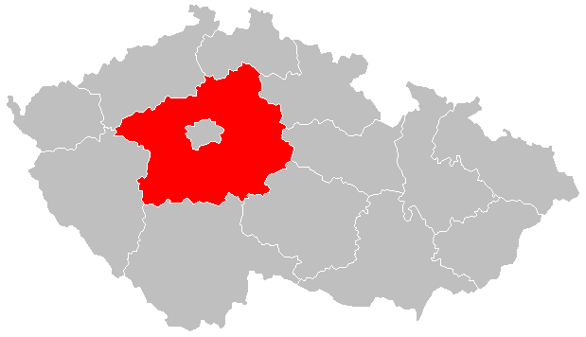
Obr. 1
Poloha: střední Čechy
Sídlo krajského úřadu: Praha

Slide 5
Základní údaje:
Rozloha: 11 014 km² (14% rozlohy ČR)
Počet obyvatel: cca 1 279 000
Hustota zalidnění: 116 obyvatel/km²
Nejvyšší bod: Tok, 865 m

Slide 6
Povrch
sever a východ: rovinatý (Česká tabule, Polabská nížina)
jih a jihozápad: vrchoviny (Brdy, Středočeská pahorkatina)
Významné přírodní památky:
NP a CHKO Šumava
Třeboňsko
Novohradské hory
CHKO Blanský les

Slide 7
Vodstvo
Labe (přítoky Jizera a Cidlina)
Vltava (přítoky Berounka, Sázava)
Vltava se vlévá do Labe u Mělníka.

Slide 8
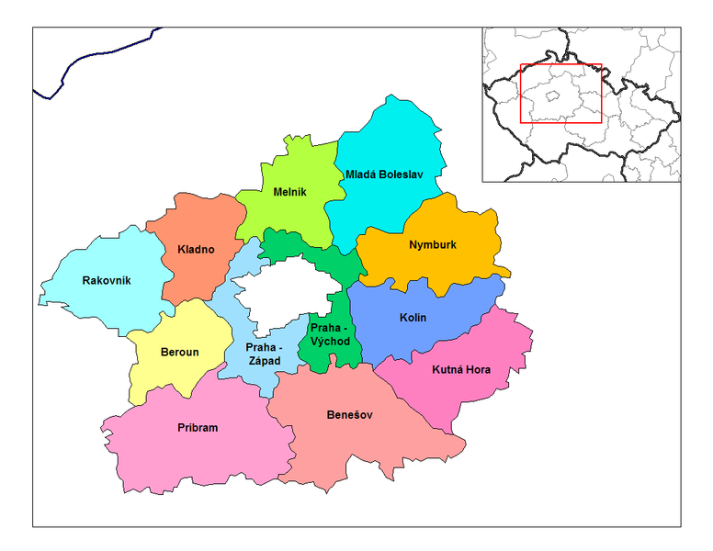
Města
Rakovník
Kladno
Beroun
Příbram
Benešov
Kutná Hora
Kolín
Nymburk
Mladá Boleslav
Mělník
Obr. 2

Slide 9
Průmysl
strojírenství
chemie (Kolín, Kralupy nad Vltavou)
potravinářství
automobilový (Mladá Boleslav)
Zemědělství
rozvinuté, vynikající přírodní podmínky
pšenice, ječmen, cukrová řepa, brambory, řepka olejka

Slide 10
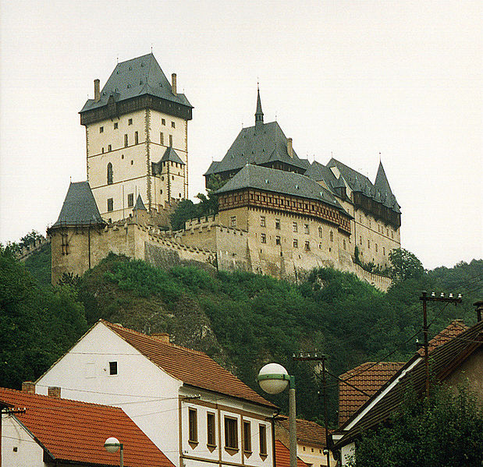
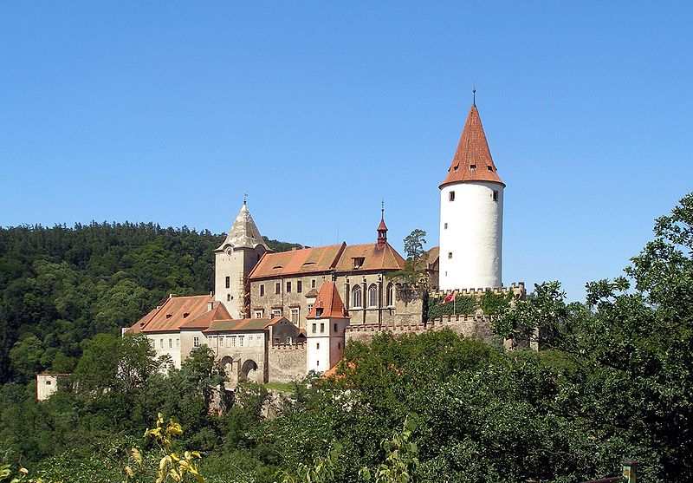
Turistická místa
Svatý Jan pod Skalou
Karlštejn
Křivoklát
Koněpruské jeskyně
Konopiště
Kutná Hora
Okoř
Poděbrady
Sázava
Český Šternberk
Lidice
Obr. 3
Obr. 4

Slide 11
Zdroje obrázků:
Obr. 1: AUTOR NEUVEDEN. Wikipedia.org [online]. [cit. 5.4.2013]. Dostupný na WWW: http://cs.wikipedia.org/wiki/Soubor:2004_Stredocesky_kraj.PNG
Obr. 2: AUTOR NEUVEDEN. Wikipedia.org [online]. [cit. 5.4.2013]. Dostupný na WWW: http://cs.wikipedia.org/wiki/Soubor:Central_Bohemia_districts.png
Obr. 3: AUTOR NEUVEDEN. Wikipedia.org [online]. [cit. 5.4.2013]. Dostupný na WWW: http://cs.wikipedia.org/wiki/Soubor:Burgkarlstein02.jpg
Obr. 4: AUTOR NEUVEDEN. Wikipedia.org [online]. [cit. 5.4.2013]. Dostupný na WWW: http://cs.wikipedia.org/wiki/Soubor:Krivoklat_castle_01.jpg

